Slide 1
Gambar Dasar
Pertemuan 6

Slide 2
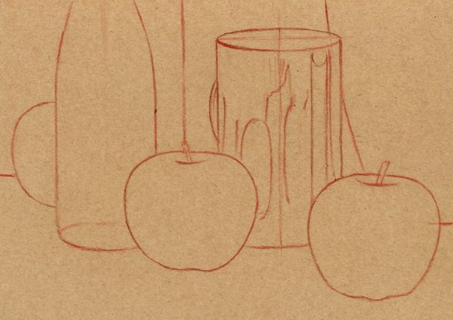
Sketsa
http://www.artyfactory.com/still-life/still_life_pastel.html

Slide 3
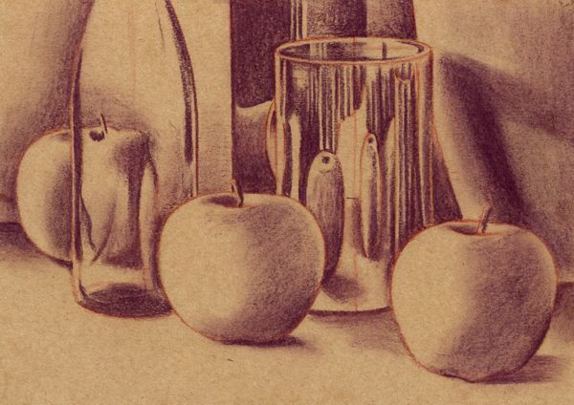
Dark Tones
http://www.artyfactory.com/still-life/still_life_pastel.html

Slide 4
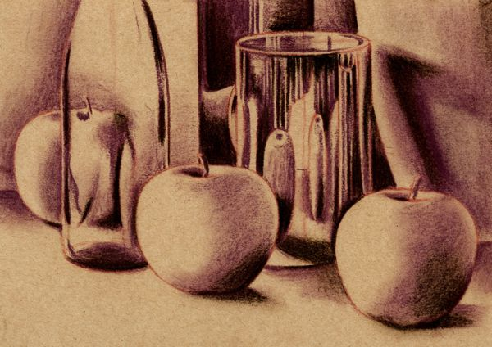
Contrast
http://www.artyfactory.com/still-life/still_life_pastel.html

Slide 5
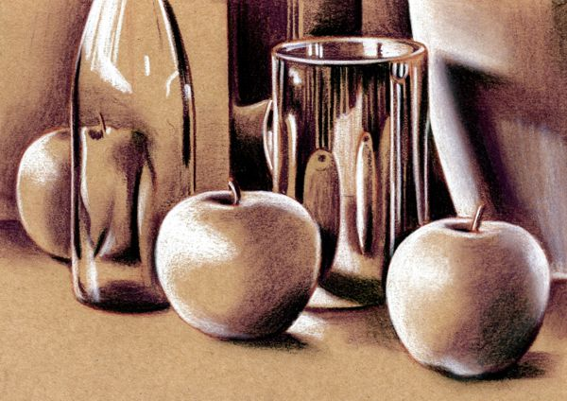
Light Tones
http://www.artyfactory.com/still-life/still_life_pastel.html

Slide 6
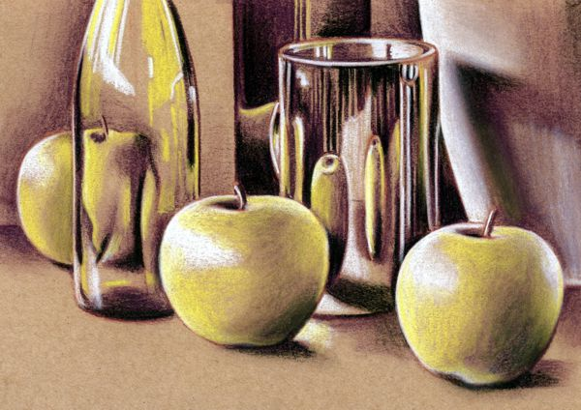
Warna 1
http://www.artyfactory.com/still-life/still_life_pastel.html

Slide 7
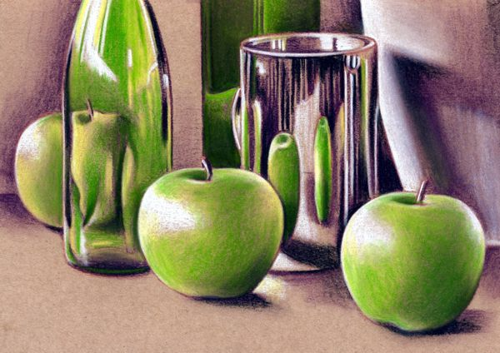
Warna 2
http://www.artyfactory.com/still-life/still_life_pastel.html

Slide 8
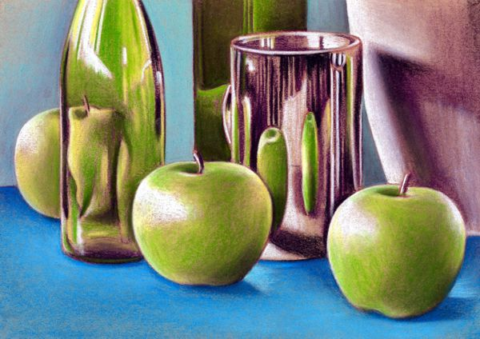
Warna 3
http://www.artyfactory.com/still-life/still_life_pastel.html

Slide 9
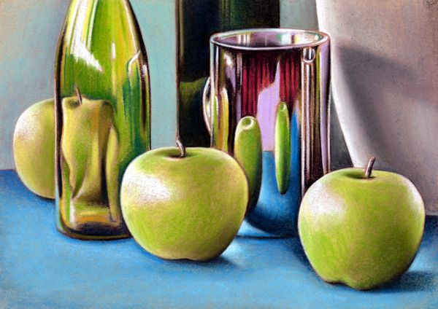
Warna 4
http://www.artyfactory.com/still-life/still_life_pastel.html

Slide 10
Tugas 3
Ikuti langkah berikut ini :
Susunlah benda-benda di atas meja dengan komposisi yang baik.
Amati visual komposisi benda tersebut secara detail lengkap dengan perbedaan tekstur dan cahayanya.
Buatlah sketsa dari hasil pengamatan kalian.
Tentukan Teknik yang sesuai untuk setiap tekstur pada sketsa yang sudah dibuat.
Berikan sentuhan akhir yang baik agar gambar kalian indah dan enak dilihat.
Output :
Sketsa
Gambar still life BW.
Gambar still life color.

